Slide 1
Presentación de Express
Autor: Álvaro Nevado Maestre

Slide 2
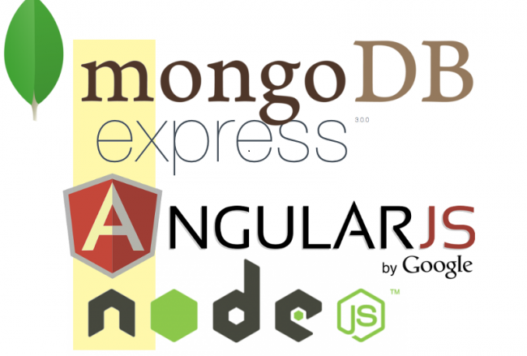
Concepto de Mean

Slide 3
¿Cómo lo instalamos?
1º) Todos tenemos que tener node.js
2º) Nos dirigimos al directorio donde tengamos nodejs, y abrimos una consola de comandos en modo administrador, una vez hecho esto, ponemos la siguiente sentencia:
npm install express
!ya lo tenemos¡

Slide 4
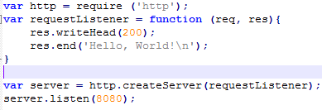
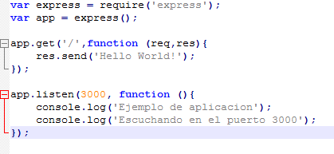
Creación de un Hello World
Node.js
Express.js

Slide 5
Funcionamiento de las peticiones
Funcionamiento mediante peticiones de tipo HTTP
Estructura general app. METHOD(PATH, HANDLER)
App es una instancia de express
Method es el tipo de solicitud, como sabemos, las solicitudes son GET (lectura), POST (creación), PUT (actualización), DELETE (borrado)
Path: manera de acceder a dicho método en la aplicación, si ponemos ‘/’ quiere decir que no tenemos que añadir nada a la vista
Handler: función que se ejecuta al lanzar la ruta

Slide 6
Generador de aplicaciones
Npm install express-generator –g
Express “nombre_de_la_aplicacion”
Cd “nombre_de_la_aplicacion”
Npm install
En Linux:
DEBUG=“nombre_de_la_aplicacion”:* npm start
En Windows:
Set DEBUG=“nombre_de_la_aplicacion”:* & npm start
!Ya tenemos la estructura de nuestra aplicación¡

